Slide 1

TIPTOP GP 5.25 教育訓練
生產管理系統
鼎捷集團
TIPTOP產品中心

Slide 2
課程大綱
生產管理系統功能架構………………5分鐘
生產管理系統特色…………………..60分鐘
生產管理系統流程圖………………120分鐘
  工單建立與發放作業流程
  工單成套發料作業流程
  工單超領作業流程
  工單欠料補料作業流程
  工單事後倒扣帳流程
  工單完工入庫流程
  生產報工流程
  工單挪料作業流程

Slide 3

生產管理系統功能架構
MRP
訂單系統
MPS
製造通知單
工單備置
生產排程查詢
工單變更
工單
展下階備料
工單挪料
工單發放
委外採購
工單發料
用料模擬
委外入庫
完工入庫
工單結案

Slide 4
工單來源
訂單轉入
訂單---→製造通知單
銷售預測--→ MPS
MRP
A
5.母子工單關聯
A [母工單] --→ B[子工單]
產生方式: 1.工單整批產生作業[asfp301]
3.母工單自行輸入 [依展階設定展開]
B
C
D E

Slide 5
工單型態
1.一般工單（REGULAR W/O）
2.委外工單（SUBCONTRACT W/O）
---透過委外工單需求, 執行委外採購單
  3.再加工工單（REWORK W/O）
  4.重工委外工單(REWORK SUB W/O)
  5.拆件式工單 (DEASSEMBLY W/O）
  ---主件拆成元件 , 元件入庫
  6.預測式工單 (FORECAST W/O)
  ---來自Forecast 需求
  7.試產性工單(PILOT RUN W/O)

Slide 6
工單維護
1.工單開立----BOM版本管理/主特性代碼
2.製程編號----可與製程管理系統結合, 維護相關製程
(詳見製程系統介紹)
3.扣帳方式---1.檢料[事前發料] 2.領料[事後倒扣帳]
4.工單展開選項(於BOM建立)
若對A開立工單
---不展開
---不展開, 自動開立工單
(對A下工單,系統自動產生B工單)
---展開(將產生C , D 備料)
---開窗詢問
A
B
C
D

Slide 7
5. 產生備料檔 / 替代料維護
6.序號維護
7.模具領用管理
8.委外型態~ 一對一 / 一對多
工單
委外採購單
Vendor A
委外採購單
Vendor B
委外採購單
Vendor C

Slide 8
期
末
可
盤
點
委
外
倉
工單委外--委外供應商庫存作控管
調撥材料
委外工單
開立／確認
(asfi301)
委外採購單
開立
主庫房
委外倉庫房
**需先工單確認才可產生委外採購單(asfi301-委外採購action)
委外採購單入庫
供應商代買材料---1.AP立帳(列為該工單材料費用)
2.於採購入庫時點, 作收料及發料之異動
自行提供之材料---1.材料費用列為該工單之材料成本
2.委外加工費

Slide 9

重工工單
工單
主件A料號
-------------------
A料
B料
生產完成: 入A料號
領A料號 , 入A料號

Slide 10


拆件式工單
工單
主件A
----------------
領用A
發料單
A
入庫單
B
C
領用電腦
拆光碟機入庫

Slide 11
試產性工單
A
工單
主件:A料號
---------------
B
C
B
C
E-BOM
特色:
1.定義為Sample run , 下階備料之料號及用量仍不確定性
2.下階備料僅為備註性質
3.領料需以雜發方式領用
4.入庫需以雜收方式入庫

Slide 12
工單變更
可以修改單頭生產數量、開工/完工日期、部門資訊。
單身可增加新料，可以修改數量、QPA、作業編號。等資訊。
變更發出後才做變更。
限制條件:更改工單套數不可以小於已發料套數，單身以發亮不可小於應發量。

Slide 13
工單排程查詢
工單排程查詢功能(asfq700):
依據成本中心及生產線展開工單排程
透過排程檢視可以調整工單的生產日期[開始日期~完成日期]
圖型介面的顯示可以用月 / 週 / 日排程來表示

Slide 14
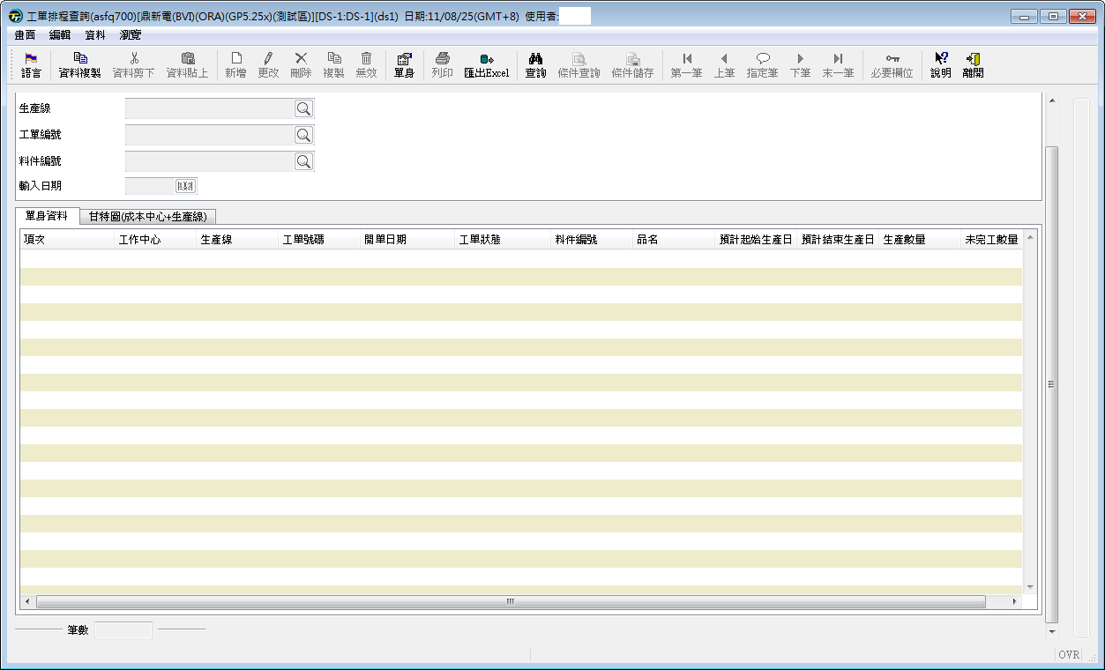
QBE 條件
選擇單身 , 可調整工單生產期間
查詢後之工單明細資料

Slide 15
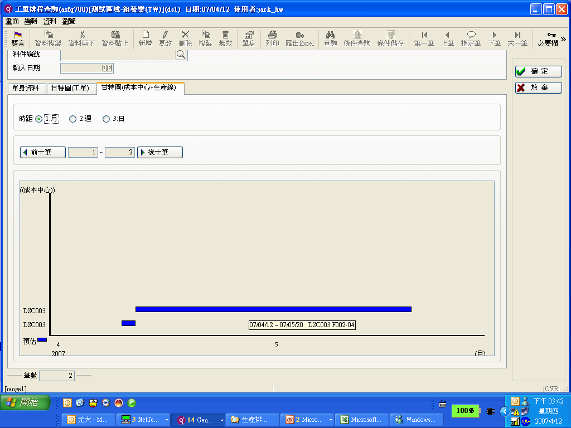
選擇顯示時距
對於多筆資料顯示的移動功能
圖形顯示資訊

Slide 16
工單備料 ---合併發料
工單合併發料
PBI批號主檔維護 asfi410
PBI明細資料維護 asfi411
工單合併料表列印 asfr201 / asfr203
工單A
領料單
工單B
PBI (Picking Batch ID)

Slide 17
工單備料 ---工單間合拼
工單合併發料、報工移轉
系統參數設定作業 - 製程管理asms280 (走平行製程、製程BOM)
合拼版資料維護作業 aeci200
合拼版製程及料件維護作業 aeci201
PBI明細資料維護作業 asfi411
PBI製程料件維護作業 asfi412
工單合併料表列印 asfr201 / asfr203
工單A
合拼版資料
領料單
報工移轉
工單B

Slide 18
用料模擬
1.MRP工單模擬
MRP工單模擬資料維護 amri400
MRP amrp500
2.獨立需求
若並未清楚確立是否為有效需求 , 可以進行虛擬模擬計算
3.工單模擬用料
成品用料模擬 ----單階 asfr580
成品用料模擬-----尾階 asfr590
工單用料可用量檢核表asfr100
工單用料需求明細表asfr500
可用量模擬asfr520

Slide 19
工單發料方式
一.發料系統(Push System)
工單 ------>發料及扣帳-------->完工入庫
二.領料及事後扣帳系統( Pull System)
工單-------->完工入庫---------->領料單產生與扣帳
工單領料單產生作業(asft620)->(asfp504)
由WIP 倉做倒扣料
工單領料維護作業(asft620)->(asfi514)

Slide 20
倒扣料概念
主庫房
工單開立
材料調撥入WIP倉
產生發料單
及扣帳
(扣WIP倉)
WIP庫房
工單完工入庫
(入成品倉)

Slide 21
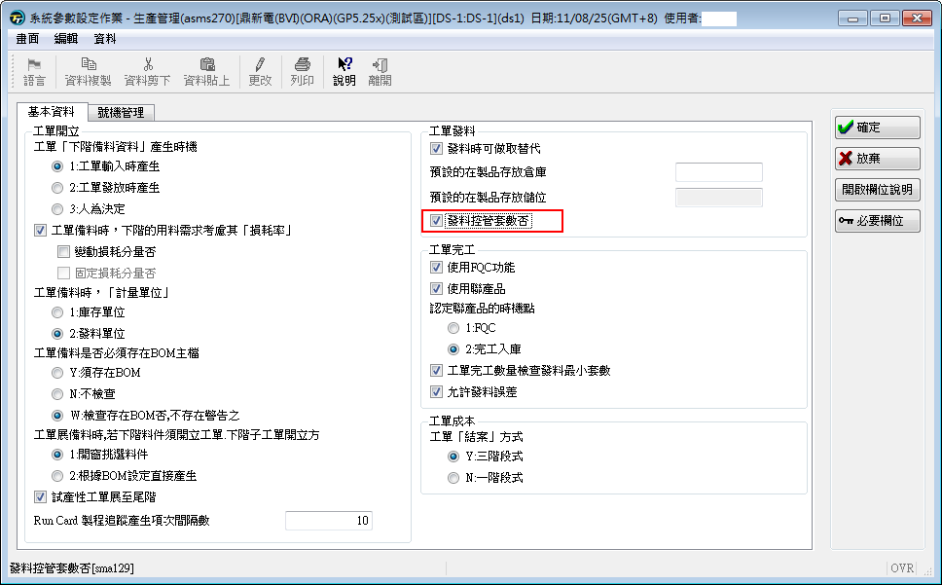
工單發料控管套數否
可依參數設定是否走套數管理

Slide 22
工單發料-走套數管理
工單成套發料單維護作業(asfi511)
1.成套發料 , 之後須以工單欠料補料方式
  2.相對應成套退料單維護(asfi526)
工單超領發料單維護作業(asfi512)
1.成本歸於此工單
  2.相對應超領退料單(asfi527)
工單欠料補料單維護作業(asfi513)
1.工單未發足之材料(欠料補料單)
  2. 工單備/欠料明細表(asfr108)
  3. 相對應一般退料單維護(asfi528)
  工單領料維護作業(asft514)
  1.應用於事後倒扣料模式
  2.相對應工單領退料維護(asft529)

Slide 23
工單發料-不走套數管理
工單成套發料單/欠料補料維護作業(asfi511)
1.可做成套發料 , 與工單欠料補料(套數為0時)
2.發料單過帳以當前實際套數更新工單已發套數
  3.相對應成套退料單維護(asfi526)
  4. 工單備/欠料明細表(asfr108)
  5. 相對應一般退料單維護(asfi528)
  工單超領發料單維護作業(asfi512)
1.成本歸於此工單
  2.相對應超領退料單(asfi527)
  工單領料維護作業(asft514)
  1.應用於事後倒扣料模式
  2.相對應工單領退料維護(asft529)

Slide 24
工單挪料變更概念
工單1
工單2
發料單
挪料(工單1退料，工單2發料)
1.工單整批挪料
asfp510
2.單料移撥
asfp520
材料已發

Slide 25
工單完工入庫
--- 工單完工入庫(asft620)
--- 拆件式工單入庫(asft622)
報工作業
FQC
工單完工入庫
直接入庫
**工單完工入庫維護作業(asft620)
工單設定FQC=Y,須做FQC品管,才可入庫

Slide 26
工單結案方式
三階段結案
材料帳----->工時帳-------->成本帳
當成本帳已結, 材料帳及工時帳將不能再異動
若成本帳未結, 資料若需異動,
材料帳及工時帳可重新開啟
一階段結案
當成本帳已結, 工單才結案
工單結案 asfp400逐張/asfp401整批
委外工單結案 asfp420
已結案工單重新開啟asfp410

Slide 27
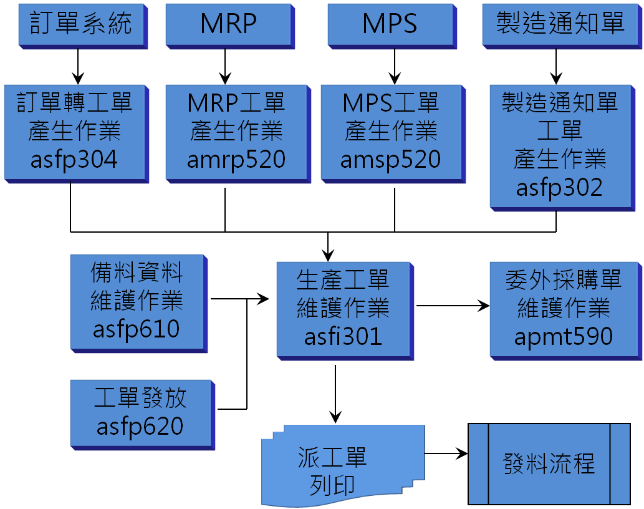
工單建立與發放作業流程

Slide 28
工單成套發料作業流程
工單開立完成
A
工單合併發料
料表批號資料維護作業
asfi411
Y
檢料
N
發料單修改
asfi501
工單成套
發料作業
asfi501
發料單扣帳
asfi501
工單發料單
列印
asfr501
#1成套發料
END
A

Slide 29
工單超領作業流程
工單超領
發料作業
asfi512
工單發料單
列印
asfr501
檢料
工單超領
發料扣帳
asfi512

Slide 30
工單欠料補料作業流程
工單欠料補料
作業
asfi513
工單發料單
列印
asfr501
檢料
工單欠料補料
扣帳
asfi513

Slide 31
工單事後倒扣帳流程
工單開立流程
工單調撥發料asfr204
調撥單
aimt324
工單完工入庫
asft620
產生領料單
Asft620 / asfi514
領料單列印
asfr501

Slide 32
工單完工入庫流程
工單完工
入庫作業
asft620
工單完工入庫
列印
asfr621
工單完工入庫
扣帳作業
asft620

Slide 33
生產報工流程
生產完成
特色:
1.一張報工單~多筆料號
2.記錄生產資訊~不良品數/報廢數 / 總生產工時 / 人員生產工時 / 例外除外工時/ 不良原因…等資訊
3.直接轉FQC / 完工入庫單
4.透過報工轉成本工時
報工單維護
FQC
N
Y
FQC作業
完工入庫

Slide 34
工單挪料作業流程
工單挪料需求
工單整批挪料
asfp510
工單單料移撥
asfp520
來源工單產生退料單
目的工單產生領料單

Slide 35
Q & A

Slide 36


